Slide 1
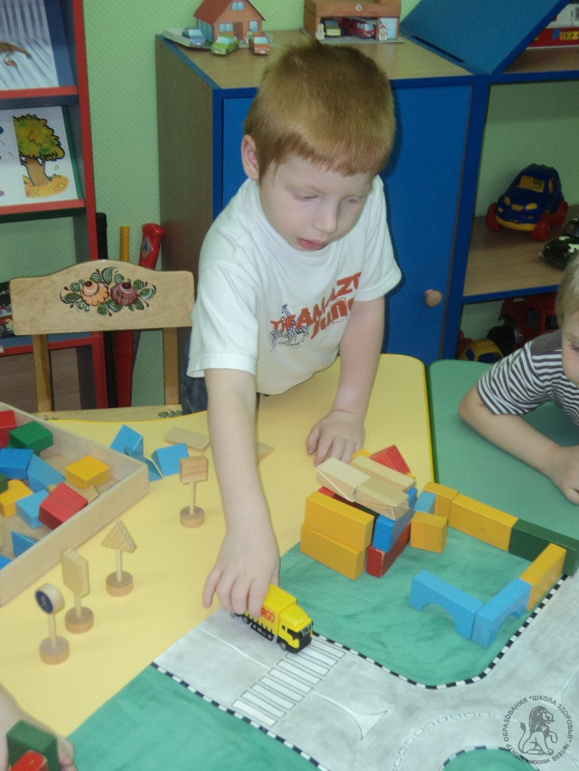
Познавательная деятельность в ДОУ

Slide 2
Живой объект Неживой объект КРОКОДИЛ СТУЛ зеленый деревянный зубастый кухонный плавающий мягкий
Метод ассоциаций

Slide 3
Предмет: пес + шкаф предмет: рыба + приказ стол, самолет, крокодил
Бином фантазии

Slide 4
Китайская мудрость гласит: «Если человек думает на год вперёд – пусть он сеет зерно, если он думает на десять лет вперёд – пусть сажает леса, если он думает на сто лет вперёд – пусть воспитывает человека».

Slide 5
«Ваши дети – это не Ваши дети: Они сыновья и дочери самой жизни. Они пришли посредством Вас, но не от Вас. И хотя они с Вами, они принадлежат не Вам. Вы можете дать им свою любовь, но не Ваши мысли. Вы можете дать кров их телам, но не их душам, Потому что их души живут в завтрашнем доме, Который Вы не можете посетить даже в Ваших мечтах. Вы можете стремиться быть такими как они, Но не стремитесь сделать их такими, как Вы, Потому, что жизнь не движется назад И не задерживается во вчерашнем дне». У К. Джибран

Slide 6
Детей учит то, что их окружает.
•Если ребенка часто критикуют — он учится осуждать.
•Если ребенка часто высмеивают — он учится быть робким.
•Если к ребенку часто бывают снисходительны — он учится быть терпеливым.
•Если ребенка часто хвалят — он учится оценивать.
•Если ребенок живет с чувством безопасности — он учится верить.
•Если ребенку часто демонстрируют враждебность — он учится драться.
•Если ребенка часто позорят — он учится чувствовать себя виноватым.
•Если ребенка часто подбадривают — он учится уверенности в себе.
•Если с ребенком обычно честны — он учится справедливости.
•Если ребенка часто одобряют — он учится хорошо к себе относиться.
•Если ребенок живет в атмосфере дружбы и чувствует себя нужным — он учится находить в этом мире любовь.

Slide 7
На мой взгляд самое важное в жизни:
1. Наличие денег.
2. Иметь достойное образование.
3. Удачно выйти замуж.
4. Воспитать умных детей.
5. Иметь своё жильё.
6. Иметь престижную работу.
7. Быть нужными людям.
8. Иметь крепкое здоровье.
9. Быть любимыми.
10. Быть самодостаточными.
11. Много путешествовать.
12. Вкусно питаться.
13. Быть эрудированным.
14. Сделать карьеру.
15. Уметь уважать себя.
16. Пользоваться авторитетом.
17. Добиваться поставленных целей.

Slide 8
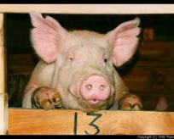
Что Вы знаете о себе, или Сможете ли Вы нарисовать свинью?

Slide 9
Японский тест “Мост”
Посмотрите на рисунок. Два малыша не могут попасть друг к другу с одного берега на другой. Помогите детям. Нарисуйте им мостик. Какой цвет вы выберете для этого?
Красный
Синий
Коричневый
Зеленый
Серый
Черный

Slide 10
Интерпретация теста
Тест кратко раскрывает яркие особенности характера и поведения человека.
1. Твой выбор – Красный. Ты чрезвычайно упрямая личность. Не в твоем стиле останавливаться на половине пути. В отношениях с людьми ты впадаешь в крайности, прямо и четко обозначая свое к ним отношение. С одними ты мил, любезен и дружелюбен, с другими – груб, резок и нетактичен. Однако друзья уважают тебя за прямолинейность и любят таким, какой ты есть.
2. Твой выбор – Синий. Ты благородный и мягкий человек, романтик и мечтатель. Частенько плывешь по течению, потакая своим желаниям. Экстремальные ситуации тебя пугают. Предел мечтаний – покой, гармония и любовь близких. Свои собственные мысли и переживания волнуют тебя больше, чем происходящее вокруг.
3. Твой выбор – Коричневый. Ты серьезный и трудолюбивый человек. Не любишь нарушать установленные правила, всегда отвечаешь за свои слова и данные обязательства. Про таких говорят: «Он – честный и порядочный человек». Может быть, тебе немного мешает отсутствие гибкости, широты взглядов и определенной доли фантазии.
4. Твой выбор – Зеленый. Ты человек творческий. Необычные вещи, невероятные события привлекают твое внимание. Окружающих людей в тебе привлекает изобретательность, любопытность, широта взглядов и хороший вкус. Тебе не составит труда придумать нестандартный выход из ситуации, дать нетривиальный совет или увлечь друзей оригинальной идеей.
5. Твой выбор – Серый. Вера в добро и чистоту помыслов окружающих – вот твои отличительные черты. В этом сквозит некая доля самоуверенности. Иногда ты любишь идти наперекор судьбе и изменять ситуацию в соответствии со своим настроением. Порой можешь сделать все наоборот просто из-за внезапно посетившей тебя вредности. Твоя неразговорчивость частенько воспринимается окружающими как высокомерие.
6. Твой выбор – Черный. Маска равнодушного спокойствия частенько надета на твое лицо. Ты изо всех сил пытаешься скрыть от окружающих свои эмоции, опасаясь, что они воспримут это как слабость. Даже если ты шутишь и улыбаешься, никто не может с уверенностью сказать, какие чувства ты испытываешь в этот момент. Закрытость и сдержанность – вот основные принципы, которых ты придерживаешься.

